Slide 1

GDDX 大数据中级班
Spark Mllib机器学习二
主讲：Cloudy
Notes:
http://www.csdn.net/article/2015-04-03/2824407

Slide 2
本节大纲
分类—朴素贝叶斯
聚类算法
关联算法

Slide 3
分类算法—朴素贝叶斯
用概率及概率转换来衡量事件出现的几率。
随机抽取蓝色球的概率是多少？
P(蓝) = 3/7
则，P(红) = 4/7

Slide 4
朴素贝叶斯算法原理基础
如果分成2个容器，如图
容器A
容器C
蓝色球在A里的概率P(A) = ?
蓝色球在C里的概率P(C) = ?
蓝色球同时出现的概率为P(A,B)或P(AB)或P(A∩B) = ?
那么，已知P(C)=1/2的情况下，P(A)是多少呢？用P(A | C)表示
1/3
1/2
1/3 * 1/2 = 1/6

Slide 5


朴素贝叶斯分类器
得出公式：
进而得到贝叶斯公式：
同理：
生活中常常能得知P(A|C)，却不能直接得到P(C|A)，贝叶斯为我们打通从前者
计算出后者的通道。

Slide 6
朴素贝叶斯公式
在已知变量 (A₁, A₂,…,A_{n}) ，我们预测类C。相当于计算概率P(C| A₁, A₂,…,A_{n} )
假设A₁, A₂,…,A_{n}相互独立。

Slide 7
朴素贝叶斯基本概念
联合概率：
表示两个事件共同发生的概率。A与B的联合概率表示为 P(AB) 或者P(A,B),或者P（A∩B）。
P(A|B)：已知事件B发生的条件下, 事件A发生的条件概率。
1、事件B发生之前，我们对事件A的发生有一个基本的概率判断，称为A的先验概率，用P(A)表示；
2、事件B发生之后，我们对事件A的发生概率重新评估，称为A的后验概率，用P(A|B)表示；

Slide 8
贝叶斯公式范例
一个医生知道脑膜炎(M)中50%的人会患颈部僵硬(S) p(S|M)
一个正常人得脑膜炎的概率是1/50000（先验概率） P(M)
一个正常人患颈部僵硬的概率是1/20 （先验概率） P(S)
如果一个病人确诊颈部僵硬，那么他得脑膜炎的概率是多少？

Slide 9
朴素贝叶斯分类器特点
对于噪点的鲁棒性（抗噪音强）。
变量间需要是独立的，在业务场景中属性直接通常是有关联的，贝叶斯这个要求有些理想化，这是称作“朴素” 的原因。
电商：浏览、加车、购买，此3中变量不是独立的
该算法通常用在文本分析、过滤，如垃圾邮件过滤场景。在非文本分析类的场景里准确度不高。

Slide 10
本节大纲
分类—朴素贝叶斯
聚类算法
关联算法

Slide 11
什么是聚类算法
聚类算法有很多种（几十种），K-Means是聚类算法中的最常用的一种，算法最大的特点是简单，好理解，运算速度快。
组间距离非常远
组内距离非常近

Slide 12
什么不是聚类算法
标签分类
有类标签信息
简单分割
按字母顺序、按姓氏将学生划分成不同的组
查询结果
将查询结果分组

Slide 13
群组的概念是模糊的
应该分为几组？
六组
两组
四组

Slide 14
划分聚类
原始数据集
划分聚类范例

Slide 15
群组（簇）特性
排他性与兼容性
1、排他性聚类中，一个点只能属于一个群组，常用方式。
2、兼容性聚类中，一个点可以属于多个群组，不常用。
根据需要设定簇数。

Slide 16
聚类算法
K均值算法，Kmeans
层次聚类
基于密度的聚类

Slide 17
Kmeans算法
基本思想
每个群组有一个中心点
每个结点被分配到最近的中心点
初始时确定群组个数
算法主要步骤：
1、随机选择K个结点作为初始中心点
2、循环
将所有结点放入与其距离（与中心点）最近的群组
重新计算中心点
3、当中心点位置不改变（或距离小于设定阈值）时自动停止

Slide 18
Kmeans过程通俗理解
物以类聚、人以群分思想：
首先输入k的值，即我们希望将数据集经过聚类得到k个分组。
从数据集中随机选择k个数据点作为初始大哥（质心，Centroid）
对集合中每一个小弟，计算与每一个大哥的距离，离哪个大哥距离近，就跟定哪个大哥。
这时每一个大哥手下都聚集了一票小弟，这时候召开人民代表大会，每一群选出新的大哥（其实是通过算法选出新的质心）。
如果新大哥和老大哥之间的距离小于某一个设置的阈值（表示重新计算的质心的位置变化不大，趋于稳定），可以认为我们进行的聚类已经达到期望的结果，算法终止。

Slide 19
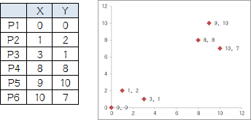
简单的手算例子
有6个点，从图上看应该分成两推儿，前三个点一堆儿，后三个点是另一堆儿。
现在手工执行K-Means，体会一下过程：

Slide 20
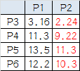
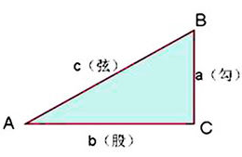
简单的手算例子
1.选择初始大哥：
分成2个簇，随机选初始大哥，假如是P1和P2
2、利用勾股定理，计算出小弟和大哥的距离。
勾股定理：a²+b²=c²
计算后：
可见P3到P6都跟P2更近，所以第一次站队的结果是：
组A：P1
组B：P2、P3、P4、P5、P6

Slide 21
简单的手算例子
3.人民代表大会：
组A，大哥还是P1自己
组B有五个人，需要选新大哥，公式为：P哥（（1+3+8+9+10）/5，（2+1+8+10+7）/5）=（6.2，5.6）。
综合两组，新大哥为P1（0，0），P哥（6.2，5.6）。然后所有小弟重新计算与大哥的距离，选择归附哪个打大哥。
以上步骤循环执行，当找到的新大哥和当前大哥接近时(设置的阈值)，算法结束。
结果如下：
组A：P1、P2、P3
组B：P4、P5、P6

Slide 22
案例实践
需求：
把商品按价格分为高中低3档，即商品层级。
为了简化，仅按类目、价格进行划分。
公安大数据中：
给每个人打上涉毒指数，非常高、高、中、低
先分析数据结果，给每个范围设定阈值，比如100以上为最高
该运算不是聚类

Slide 23
本节大纲
分类—朴素贝叶斯
聚类算法
关联算法

Slide 24
关联算法概念
给定一批交易记录，根据项(item)的出现频率找出相互之间的关联规则，典型案例：啤酒尿布
购物订单记录
关联规则范例
{Diaper} → {Beer}, {Milk, Bread} → {Eggs,Coke}, {Beer, Bread} → {Milk},

Slide 25
关联算法基础概念
项集
一个或多个项的组合。如{Milk, Bread, Diaper}
K-项集：包含K个项的项集。
支持度计算(σ)
一个项集出现的个数。如σ({Milk, Bread,Diaper}) = 2
支持度频率
一个项集出现的频率。如s({Milk, Bread,Diaper}) = 2/5
频繁项集
假如我们规定，小于2/5 的不是有意义数据，这个2/5 就是阙值。
满足最小支持度阙值的所有项集（即支持度频率大于等于2/5，就称作频繁项目）。
关联规则
项集之间形如X->Y的蕴涵表达式。如{Milk, Diaper} → {Beer}

Slide 26

关联分析基础概念
规则评估标准
支持度
一个项集出现的频率。
置信度
一个项集在另一个项集中出现的频率。
可用来评判规则的好坏。
案例：
如何计算其支持度和置信度？

Slide 27
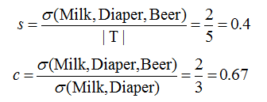
支持度和置信度
案例：
如何计算其支持度和置信度？
支持度
置信度

Slide 28
关联分析目的
给定一组交易，找出所有包含如下条件的规则
支持度 > 支持度阙值（临界值，分割线，人工设置）
置信度 > 置信度阙值
计算过程步骤：
1、列举所有的关联规则
2、计算所有规则的支持度与置信度
3、剪枝，清除不满足支持度阙值与置信度阙值的规则，留下满足的记录。
4、然后进行自关联，再进行支持度与置信度计算，重复3和2...
直到找不到新的频繁项集，则终止计算。
计算复杂度高！

Slide 29
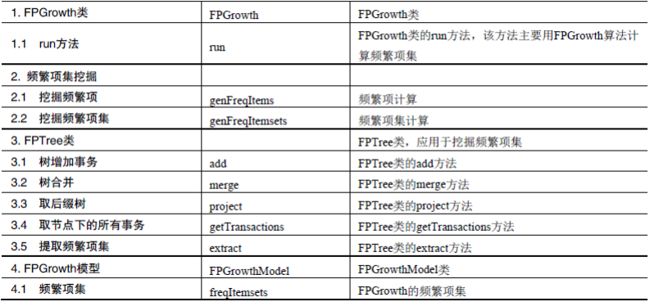
FPGrowth类的方法

Slide 30
THANK YOU

